Slide 1



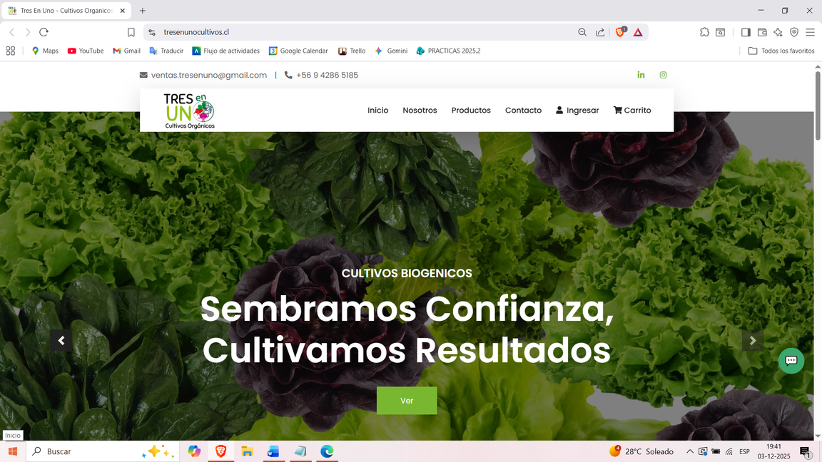

TRES EN UNO:
CULTIVOS ORGANICOS

Slide 2


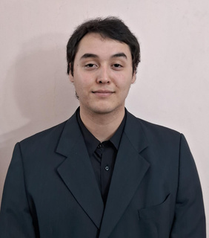
TRES EN UNO: CULTIVOS ORGANICOS
Celine Toledo
Scrum Master
Facilitó ceremonias ágiles clave.
Mantuvo el tablero de tareas actualizado.
Gestionó impedimentos y aseguró el cumplimiento de plazos.
INTEGRANTES
DEL PROYECTO
Catalina Berrios
Product Owner:
Levantó y priorizó requerimientos con el cliente.
Gestionó el Product Backlog con historias claras.
Definió criterios de aceptación y validó entregas.
Benjamin Lobos
Desarrollador Principal:
Diseñó e implementó módulos clave (frontend y backend).
Integró servicios, APIs y base de datos.
Revisó código, realizó pruebas y apoyó despliegues.

Slide 3
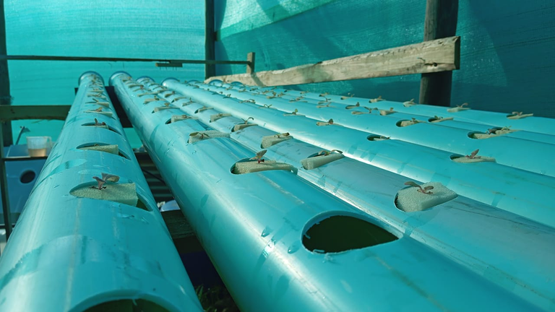
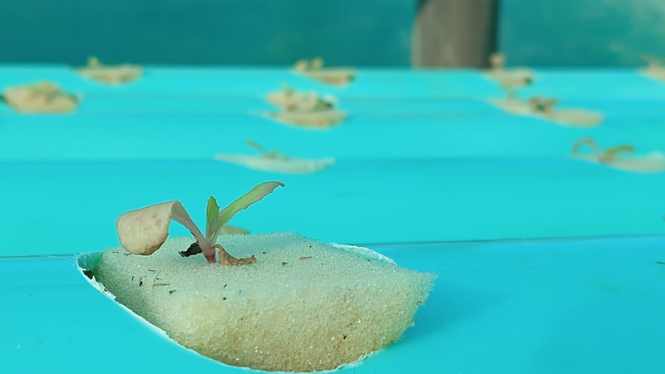
TRES EN UNO : CULTIVOS ORGANICOS
TRES EN UNO:
CULTIVOS ORGANICOS
Nuestro proyecto busca apoyar a la empresa “Tres en Uno: Cultivos Orgánicos, dedicada a producir hortalizas en Coquimbo mediante un ecosistema circular que integra acuicultura e hidroponía
Francisco Sanhueza:
Encargado de la área administrativa y logística.
Michel Fernández:
Encargado de área de operaciones y producción.
Oliana Gorigoitia:
Administradora de ventas.

Slide 4


TRES EN UNO: CULTIVOS ORGANICOS
DESCRIPCION DEL PROYECTO
Solucion
Desarrollamos una plataforma de e-commerce para “Tres en Uno: Cultivos Orgánicos” que mejora la conexión con los clientes y optimiza la gestión interna.
Tienda online: visualización de productos, compras y seguimiento de pedidos.
Chatbot y contacto directo: atención automática y comunicación con clientes.
Gestión de inventario y precios: control de stock, valores, descripciones y descuentos.
Dashboard de ventas: análisis de productos, comportamiento de compra y métricas clave.
Problematica
Actualmente presenta gestión manual de pedidos, baja visibilidad de productos, dificultades para promocionar su oferta y limitaciones en el control de costos y operaciones, lo que restringe su crecimiento y el aprovechamiento de su modelo sostenible.

Slide 5

TRES EN UNO: PRODUCTOS ORGANICOS
OBJETIVOS
OBJETIVO GENERAL
Diseñar, desarrollar e implementar una plataforma de e-commerce integral para una empresa de acuaponía, optimizando su gestión de inventario, potenciando sus ventas a través del análisis de datos y mejorando la experiencia del cliente mediante un asistente de inteligencia artificial.
OBJETIVOS ESPECÍFICOS
Analizar los requerimientos funcionales y no funcionales de la empresa.
Diseñar la arquitectura del sistema, el modelo de la base de datos y la interfaz de usuario (UI/UX).
Desarrollar un sistema CRUD para la administración del inventario.
Implementar un módulo de análisis (Dashboard).
Integrar un asistente virtual basado en IA
Realizar pruebas funcionales y de usabilidad.

Slide 6
TRES EN UNO: CULTIVOS ORGANICOS
ALCANCES Y LIMITACIONES DEL PROYECTO
Limitaciones
Chatbot limitado a FAQs; sin seguimiento de pedidos en tiempo real.
Procesos de pago simulados; sin integración real con pasarelas.
Gestión logística básica; sin rutas o coordinación externa.
Seguridad estándar; sin auditorías avanzadas.
Escalabilidad moderada; sin infraestructura distribuida.
Tiempo acotado (18 semanas) limita funcionalidades avanzadas.
Alcances
Plataforma de e-commerce con sitio público y panel de administración.
Gestión de productos, inventario y pedidos (CRUD).
Dashboard de ventas para análisis básico.
Chatbot para atención a clientes (FAQs).
Aplicación de Scrum y entregable funcional desplegado online.

Slide 7
TRES EN UNO: CULTIVOS ORGANICOS
METODOLOGIA “SCRUM”
Visión y alcance del proyecto
Product Backlog
Planificación de Sprint
Sprint + Daily
Definimos e qué se quiere lograr, para quién trabajamos y cuáles son los objetivos principales de nuestro proyecto.
Enlistamos todos los requerimientos y tareas del proyecto (historias de usuario, tareas, mejora, errores, etc.)
Elegimos desde el backlog, qué tareas se harán en el Sprint presente o el continuo.
Se trabajo en las tareas seleccionadas y realizar reuniones cortas para ver avances, bloqueos y próximos pasos.
Sprint Review
Retrospectiva de Sprint
Ciclo Iteractivo
Se llevo acabo de finalizar un sprint, con el motivo de ensañar, lo construido y/o desarrollado, con fin de recibir un feedback por parte del cliente o profesor a cargo.
El equipo analiza qué funcionó bien, qué no y qué va a mejorar en la próxima iteración.
Se actualiza el backlog con nuevas ideas o cambios y repetir la planificación del siguiente sprint hasta completar el proyecto.

Slide 8
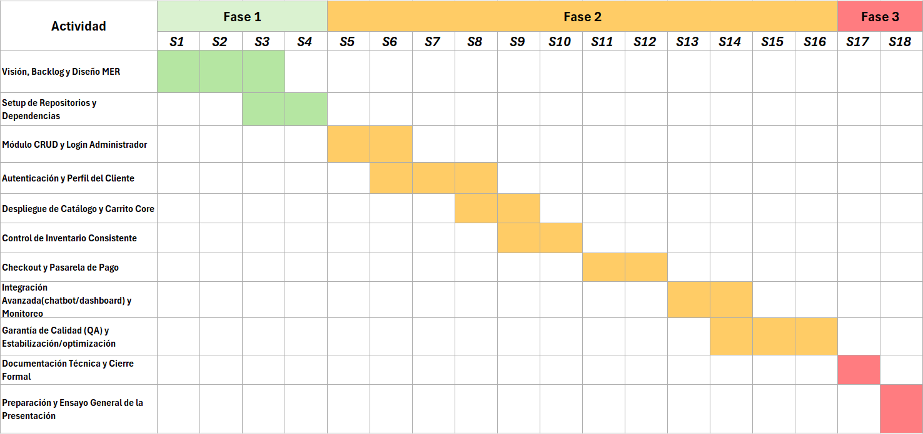
TRES EN UNO: CULTIVOS ORGANICOS
CRONOGRAMA:

Slide 9
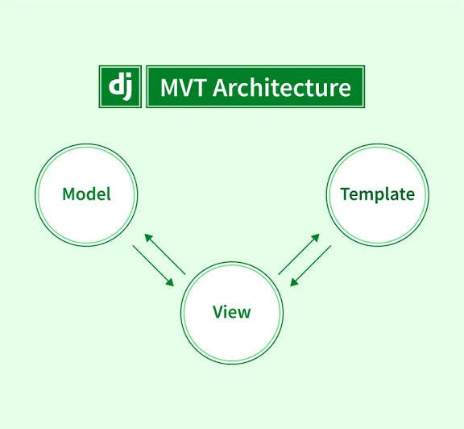
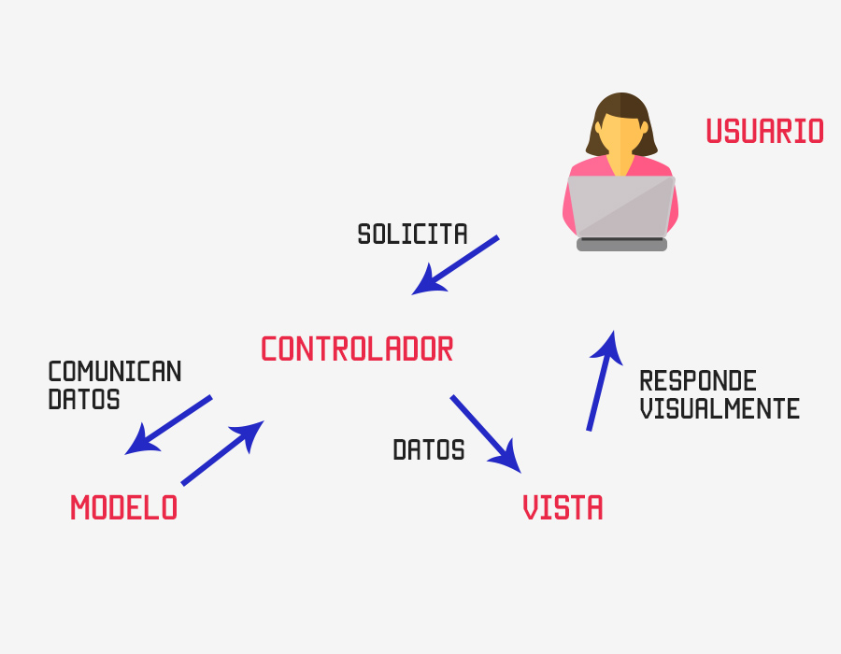
TRES EN UNO: CULTIVOS ORGANICOS
ARQUITECTURA DEL SOFTWARE:

Slide 10
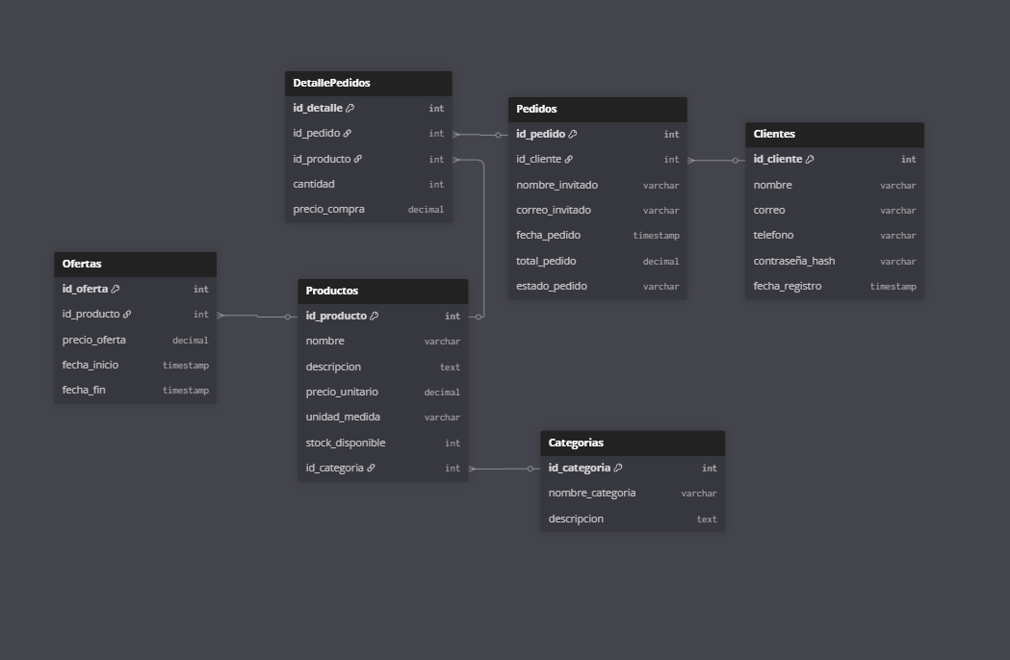

TRES EN UNO: CULTIVOS ORGANICOS
MODELO DE DATOS: ENTIDAD RELACION
Informe Entidad Relacion
Modelo Entidad Relacion

Slide 11






TRES EN UNO: CULTIVOS ORGANICOS
TECNOLOGÍAS UTILIZADAS:

Slide 12

TRES EN UNO: CULTIVOS ORGANICOS
OBSTÁCULOS:
PRESENTADOS DURANTE EL DESARROLLO
Inoperancia metodológica inicial
Restricción de tiempo
Nos enfrentamos a una inoperancia metodológica inicial, ya que, al tener poca o nula experiencia real con la metodología Scrum y las herramientas de control como Trello y GitHub, no supimos ocuparlas de manera eficiente.
Este obstáculo nos provocó un retraso en la Fase 1, el cual logramos superar mediante la estandarización de procesos, la definición clara de roles y la implementación de un Git Flow riguroso, permitiéndonos recuperar el cronograma a tiempo para cumplir con el plazo.
Nuestro segundo gran desafío fue la restricción de tiempo (solo 16 semanas), que nos obligó a priorizar de forma eficiente.
Tuvimos que realizar una profunda reflexión grupal y con el cliente para aplicar la gestión de alcance, concentrando nuestro esfuerzo exclusivamente en el Producto Mínimo Viable (MVP) Transaccional (Login, Carrito y Checkout), además del valor añadido; (chatbot y dashboard)

Slide 13



TRES EN UNO: CULTIVOS ORGANICOS
RESULTADO DEL PROYECTO
Escaneando este QR, pueden acceder a la plataforma, que ya se encuentra disponible.

Slide 14


TRES EN UNO: CULTIVOS ORGANICOS
RESULTADOS OBTENIDOS
El proyecto se logró con éxito
Se logró cumplir todos los objetivos planteados, desarrollando e implementando una plataforma de e-commerce integral con sitio público, panel de administración, gestión de inventario y dashboard de ventas. Todas las funcionalidades fueron probadas y validadas, y el cliente expresó su satisfacción destacando la utilidad y el valor agregado del proyecto.

